Slide 1

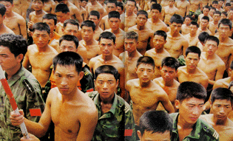
大江保卫战

Slide 2
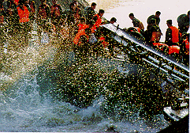

Slide 3
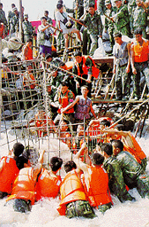

Slide 4
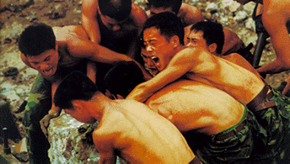

Slide 5
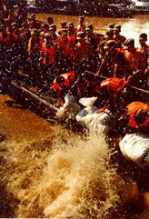

Slide 6
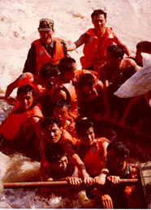

Slide 7
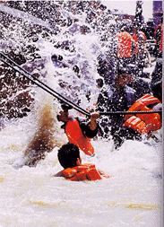

Slide 8
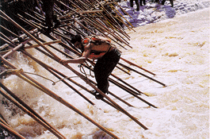

Slide 9
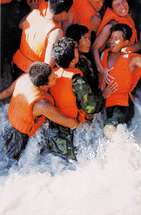

Slide 10
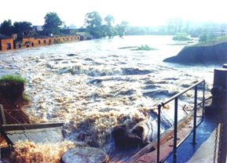
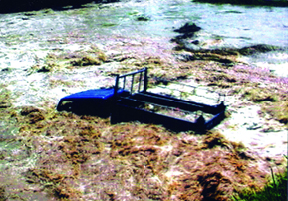
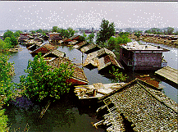
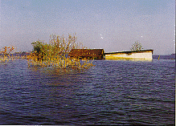
灾情危险

Slide 11
这一段写人民子弟兵在大江保卫
战中的动人事迹，主要写了哪几个
典型的事例？
大堤抢险
铁汉本色
勇救群众

Slide 12
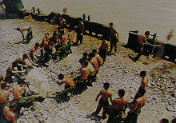
大堤抢险
大堤抢险
默读
11、画出表现子弟兵救援神速和体现战
士意志坚强的词语。
2、面对险恶的环境，战士们的精神怎
样？找出有关句子读一读！

Slide 13
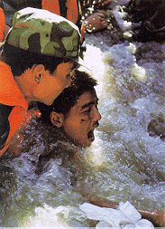
铁汉本色
自己小声读课文，用自己的话
向同学们介绍黄晓文的事迹。

Slide 14
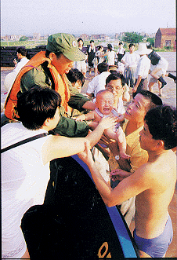
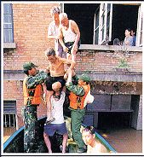
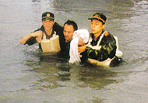
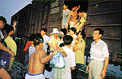
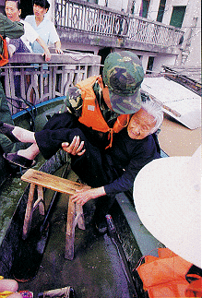
勇救群众

Slide 15

请欣赏歌曲《为了谁》

Slide 16
布置作业：
1、在歌曲声中，让我们联系课文内容，每人对参加抗洪救灾的人民子弟兵说一句祝福（或赞颂）的话。
2、以“我心目中的人民子弟兵“为开头写一段学习本文的感受。

